Slide 1
Repensando la Macroeconomía y el crecimiento económico
Carlos Acevedo
ICAP, 3 de junio de 2022

Slide 2
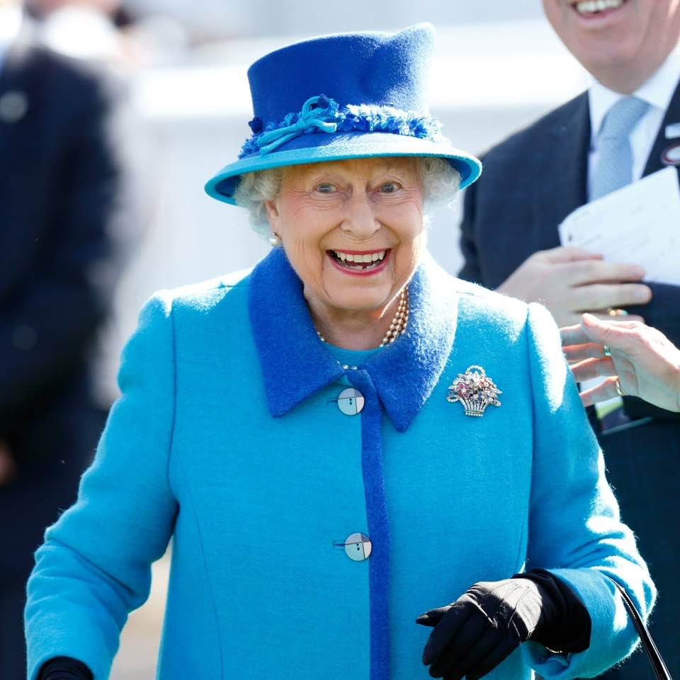

Slide 3
La macroeconomía ante las crisis
En su visita a la London School of Economics a fines de 2008, la Reina Isabel II preguntó por qué ningún economista había predicho la crisis financiera global de 2008-2009.
Quizá la causa principal de esa omisión es que, antes de que estallara la crisis, muchos estaban ganando grandes sumas de dinero. Otra razón es que el paradigma macroeconómico dominante no ha contemplado eventos de crisis como ésa (o la actual).
La crisis de 2008-2009 mostró que los supuestos simplificadores de gran parte de la macroeconomía moderna no sirven para explicar lo que ocurre en el mundo real.
Esto aplica tanto a los modelos neoclásicos como neokeynesianos (aunque en términos de política económica, “todos somos ahora keynesianos”).

Slide 4
Incapacidad para anticipar las crisis
Los modelos empíricos de posguerra de inspiración keynesiana no han servido para pronosticar los puntos de inflexión del ciclo económico, una deficiencia fundamental.
Irónicamente, Keynes era profundamente escéptico acerca de la utilidad de tales modelos, en cuya construcción se omitía uno de sus planteamientos más importantes: las expectativas.
Las expectativas son cruciales para todas las formas de comportamiento económico: en buena medida, la complejidad de la economía deriva de que el futuro es incierto.
Ante la incertidumbre, el comportamiento de los agentes económicos tiende a guiarse en gran parte por impulsos emocionales (“espíritus animales”) y a cambiar de forma fuerte y brusca respecto del pasado.

Slide 5
Hacia una macroeconomía más realista
Ciertamente, ha habido avances teóricos que han relativizado la teoría de la “eficiencia de los mercados”.
Desarrollo teórico de las asimetrías de información (Akerlof, Stiglitz).
Debate Fama-Thaler, los postulados de las “finanzas conductuales” (Akerlof y Schiller)
Muchas instituciones han comenzado a utilizar una diversidad de modelos en lugar de uno solo, y para definir lo que se requiere en materia de política económica se basan en un panorama general de todos ellos, además del elemento de intuición que suelen agregar los funcionarios experimentados.
Esta mezcla de arte y ciencia es quizá la mejor alternativa a la que se puede aspirar.

Slide 6
Marco de Tinbergen
Instrumentos
Objetivos
Metas
Función de
bienestar social
Modelo

Slide 7
Meta de las políticas macro
Meta de la política macroeconómica: maximizar el “bienestar social”
Richard Layard (Programa de Bienestar del Centro para el Desempeño Económico de la London School of Economics): “Desde la Ilustración del siglo XVIII, la idea central de la civilización occidental ha sido que la medida de una buena sociedad es cuán feliz es la gente. No se trata de una idea nueva”.
Jeremy Bentham, Adam Smith y otros padres de la economía: la política pública debe procurar lograr la mayor felicidad para la población.
La economía ha ido perdiendo de vista este fin original. La maximización de la utilidad, o felicidad, se fusionó con la maximización del consumo, y luego con el ingreso y el PIB.

Slide 8
Marco de Tinbergen
Objetivos intermedios: pleno empleo, inflación
  Pleno empleo: ¿desempleo promedio? ¿ley Humphrey-Hawkins? (pleno empleo, crecimiento alto, estabilidad de precios, balance fiscal y externo)
Inflación óptima: ¿inflación cero?, ¿inflación negativa?, ¿inflación positiva?
Otros objetivos posibles:
  Distribución del ingreso
  Composición del producto entre sector público y privado
  Cuenta corriente en equilibrio, etc.

Slide 9
Marco de Tinbergen
Instrumentos disponibles:
  Política monetaria
  Política fiscal
Otros instrumentos:
  Marco regulatorio
  Apertura externa
  Mercado laboral, etc.
Los instrumentos dependen de los esquemas institucionales

Slide 10
Anthony Annett: reintroducir la ética
EL PARADIGMA ECONÓMICO DOMINANTE se enfrenta a una crisis de legitimidad.
  Aumento de la desigualdad y la inseguridad económica
  Crisis financiera mundial e impunidad de los que la provocaron
  Modelo de globalización que favorece a las grandes empresas y élites financieras.
  Sobre ello se cierne el fantasma del cambio climático.
Se requiere una seria reflexión sobre los fundamentos éticos de la economía moderna.
  La economía neoclásica creó una fuerte distinción entre lo positivo y lo normativo, entre los hechos y los valores.
  Pero no es posible separar los valores de la reflexión económica. La economía propone respuestas concretas a las grandes cuestiones que plantea la filosofía moral: la naturaleza del ser humano, el propósito u objetivo en la vida y la forma correcta de actuar en distintas circunstancias.

Slide 11
Crítica al homo economicus
EL paradigma ético de la economía neoclásica se centra en el “homo economicus”: busca, motivado por su propio interés, la maximización de unas preferencias materiales subjetivas, lo que puede conseguirse (bajo supuestos muy restrictivos) con mercados competitivos.
Cabe preguntarse si el homo economicus es un reflejo acertado de la naturaleza humana.
  Según los últimos estudios de la psicología, la neurociencia y la biología evolutiva, no lo es.
  Edward O. Wilson, biólogo de Harvard: las fuerzas evolutivas llevan a los egoístas a triunfar sobre los altruistas dentro de los grupos, pero a los grupos de altruistas a imponerse sobre los grupos de egoístas.
  Si es así, los seres humanos están programados para cooperar y respetar normas morales; también, indica que existen tendencias inherentes a favorecer a los que pertenecen al grupo y a condenar a los de afuera.

Slide 12
El dinero no lo es todo en la vida
En los estudios sobre el bienestar subjetivo, las relaciones y el sentido de propósito son cruciales para el bienestar, y el dinero hace más asequible la felicidad, pero solo hasta cierto punto.
El Informe Mundial Anual sobre la Felicidad indica que los países más felices son más ricos, pero también que disfrutan de un mayor apoyo social, niveles más altos de confianza, y generosidad y mejores condiciones para que el desarrollo de las capacidades no se vea coartado por factores como la corrupción, por ejemplo.
Según numerosos estudios, los seres humanos tienen inclinaciones prosociales, como el altruismo y el sentido de la justicia. Por ejemplo, según recientes estudios de la economía conductual, las personas están predispuestas a cooperar, compartir y recompensar la confianza, pero también a castigar el engaño y el oportunismo, incluso con costo financiero para uno mismo.

Slide 13
Las dimensiones de la felicidad
Layard: “Para entender cómo la economía afecta nuestro bienestar debemos recurrir también a la psicología”
El PIB, agregó, es una “medida inútil del bienestar”.
Hay siete factores principales que afectan nuestro nivel de felicidad (definida como disfrutar la vida y sentirse a gusto):
  Relaciones familiares
  Situación financiera
  Trabajo
  Comunidad y amigos
  Salud
  Libertad personal
  Valores personales.

Slide 14
La paradoja de Easterlin
En 1974, en un influyente artículo, Richard Easterlin de la Universidad del Sur de California planteó que: en promedio los ricos son más felices que los pobres, pero que paradójicamente una sociedad en promedio no es más feliz a medida que el país se enriquece.
Un motivo de esto, dicen Layard y otros economistas de la felicidad, es que las personas comparan sus ingresos con los de quienes los rodean. “Son más felices cuanto más arriba se encuentran en la escala social (o de ingresos). Pero cuando todos suben juntos el estatus relativo no cambia”, escribió Jeffrey Sachs, director del Instituto de la Tierra en la Universidad Columbia en Nueva York, en el Informe Mundial sobre la Felicidad 2012.

Slide 15
PIB per cápita PPP 1950-2014 (varios países)
Fuente: Penn World Tables, 2014

Slide 16
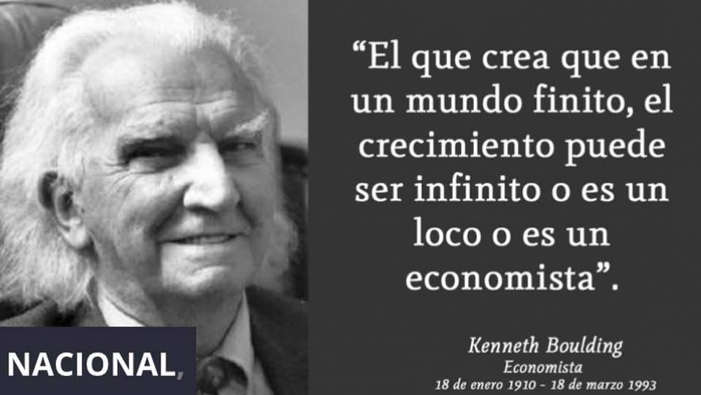

Slide 17
El PIB: ¿Por qué es relevante medir la producción y el ingreso de un país?
El crecimiento del PIB está estrechamente correlacionado con la disponibilidad de empleos e ingresos, los cuales, a su vez, son esenciales para mejorar el nivel de vida de los ciudadanos y respaldar su capacidad para alcanzar el tipo de vida que valoran.
Sin embargo, el PIB es un indicador imperfecto del bienestar económico.
Los pioneros de la contabilidad nacional, como Simon Kuznets y Colin Clark, habrían preferido medir el bienestar económico, pero el PIB prevaleció porque las necesidades en tiempos de guerra exigían un indicador de la actividad total.

Slide 18
Problemas de medición del PIB
El PIB mide el valor monetario de los bienes y servicios finales (aquellos que compra el usuario final) producidos y consumidos en un país en un período determinado.
Registra, principalmente, las transacciones monetarias a precios de mercado.
Este indicador no incluye, por ejemplo, las externalidades medioambientales, como la contaminación o los daños a especies, ya que nadie paga un precio por ellas.
Tampoco incorpora las variaciones en el valor de los activos, como el agotamiento de los recursos o la pérdida de biodiversidad: el PIB no las descuenta de los flujos de transacciones realizadas durante el período cubierto.

Slide 19
Problemas de medición del PIB
El PIB excluye gran parte del trabajo no remunerado de los hogares.
La evolución de la economía digital está cambiando la forma de trabajar de mucha gente.
Los contadores nacionales han considerado al gobierno y las empresas como la parte productiva de la economía, y a los hogares la no productiva, pero la frontera entre hogar y trabajo se está desdibujando.
El número de trabajadores por cuenta propia o independientes que utilizan las plataformas digitales es cada vez mayor. Su horario puede ser flexible, y el trabajo puede superponerse con otras actividades.
En muchos casos están utilizando activos de los hogares, como sus computadoras, teléfonos inteligentes, casas y automóviles, para realizar un trabajo remunerado.
Mucha gente produce gratuitamente trabajos digitales, como el software libre, que pueden utilizarse como sustitutos de otros productos equivalentes comercializados, y que sin duda tienen gran valor económico a pesar de que no cuestan nada.

Slide 20
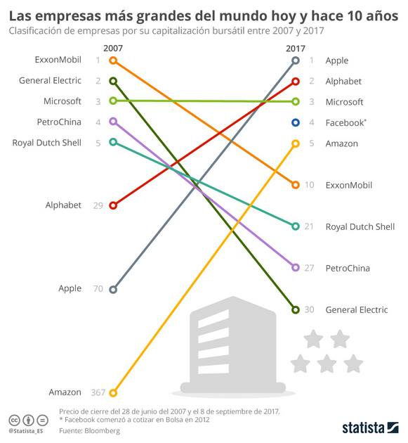

Slide 21
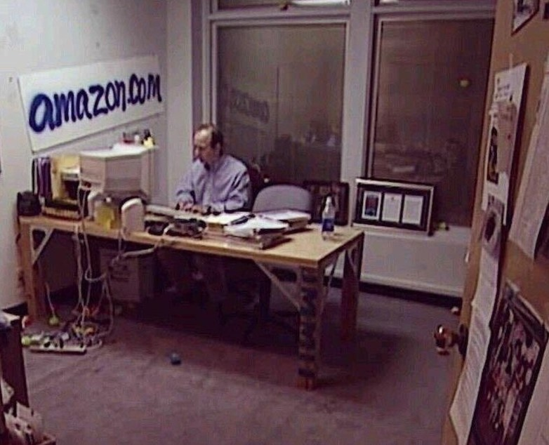
Amazon en 1999

Slide 22


Slide 23
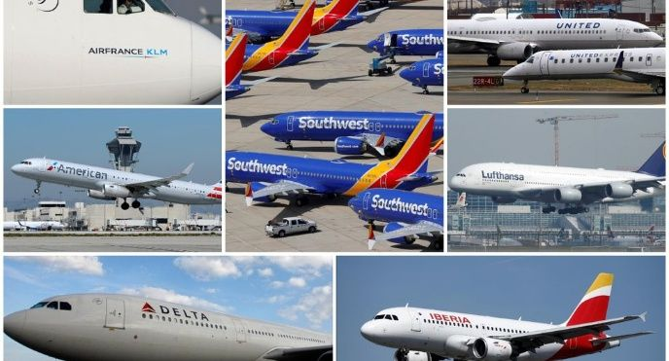

Slide 24
¿Alternativas al PIB?
El PIB tampoco captura bien las mejoras de calidad debido a innovaciones tecnológicas (precios hedónicos).
No toma en cuenta la distribución del ingreso.
En 2009, la comisión Stiglitz-Sen-Fitoussi recomendó la publicación de un “panel” de indicadores del bienestar económico, argumentando que sus múltiples dimensiones no podían reducirse a una sola cifra.
Otros señalan que para influir en los medios de comunicación y el debate político es esencial que exista un solo indicador.
PNUD promovió el Indice de Desarrollo Humano (IDH) como una alternativa al PIB.
IDH: ingreso per cápita, educación y esperanza de vida.

Slide 25
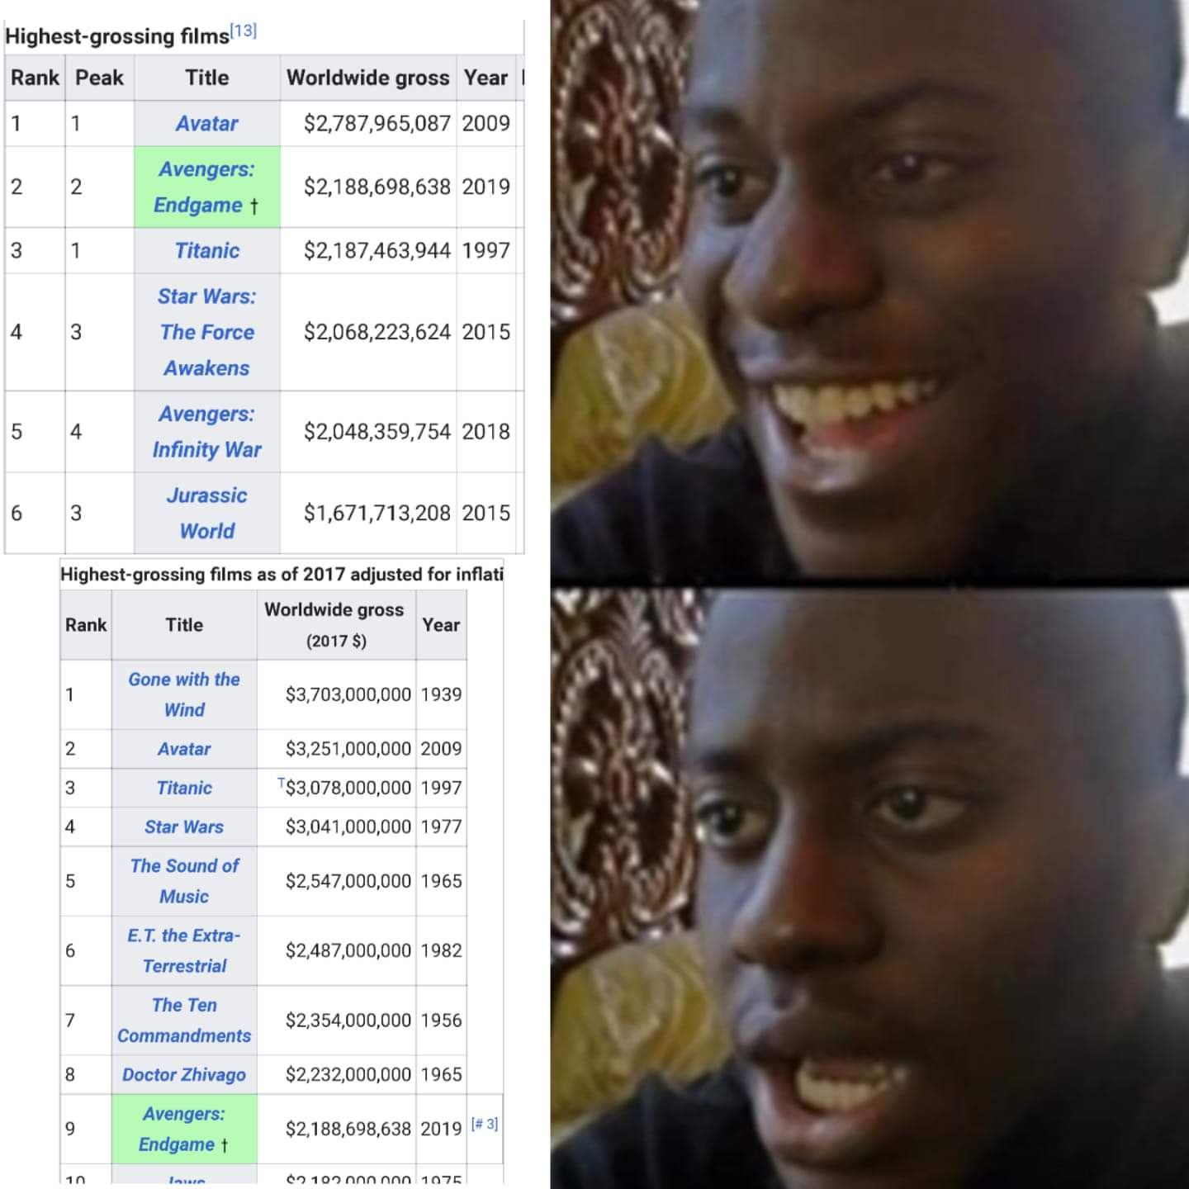
No perder de vista que lo que interesa más son los valores (precios) reales…
Sin deflactar
Deflactada

Slide 26
¿Cómo crecer?
Larry Summers (2003): “I would suggest that the rate at which countries grow is substantially determined by three things: their ability to integrate with the global economy through trade and investment; their capacity to maintain sustainable government finances and sound money; and their ability to put in place an institutional environment in which contracts can be enforced and property rights can be established”.
Harberger: “When you get right down to business, there aren’t too many policies that we can say with certainty deeply and positively affect growth” (IMF Survey, July 14, 2003).

Slide 27
¿Cómo crecer?
“What Works in Development?: Thinking Big and Thinking Small” (Cohen y Easterly, 2009): No existe consenso sobre lo que funciona para impulsar el crecimiento y el desarrollo.
Agenda de Desarrollo del Foro de Barcelona (2004): “No hay un simple set de políticas que garanticen que se pueda desencadenar un crecimiento sostenido”.
Martin Ravallion: estamos “más allá” de las “policy rules” (como el Consenso de Washington). Los enfoques “macro” están en crisis. Giro hacia las políticas “micro”.
Self-Discovery (Hausman, Rodrik y Velasco).

Slide 28
El espejismo del neoliberalismo
Ostry, Loungani y Furceri (FMI): tres “conclusiones perturbadoras” de la liberalización comercial y austeridad fiscal propuestas por el neoliberalismo:
Los beneficios en términos del aumento del crecimiento parecen bastantes difíciles de establecer si se examina un conjunto amplio de países.
Los costos en términos del aumento de la desigualdad son importantes. Esos costos reflejan la disyuntiva entre los efectos de crecimiento y los efectos de equidad que caracterizan algunos aspectos de la agenda neoliberal.
El aumento de la desigualdad afecta negativamente el nivel y la sostenibilidad del crecimiento. Aun si el crecimiento fuera el propósito único o principal de la agenda neoliberal, sus defensores tienen que prestar atención a los efectos distributivos.

